Slide 1
Convocatoria "Reconocimiento de Investigadores y Grupos de Investigación” Cambios en el modelo
Dr. Luis Fernando Garcés Giraldo, PhD-PosDoc
Resolución 0943 de 2024
Elaborado a partir de los contenidos en
https://minciencias.gov.co/sites/default/files/upload/convocatoria/m601pr04g01_modelo_medicion_grupos_investigacion_tecnologica_o_innovacion_y_reconocimiento_investigadores_-_2024_1.pdf

Slide 2
Propósito
¿Qué propósito tiene la convocatoria para el reconocimiento de grupos e investigadores?
Objetivo:
Actualizar la información proveniente de los Grupos de Investigación, Desarrollo Tecnológico o de Innovación y los investigadores del país, sus actividades y los resultados logrados para generar conocimiento sobre las capacidades, fortalezas, debilidades y potencialidades de quienes integran el SNCTI.

Slide 3
Propósito
¿Qué propósito tiene la convocatoria para el reconocimiento de grupos e investigadores?
Objetivos específicos:
Identificar a los Grupos de Investigación con base en la información vinculada de los grupos a los aplicativos GrupLAC de la Plataforma ScienTI-Colombia.
Clasificar a los Grupos de Investigación que hayan decidido participar voluntariamente en el proceso.
Identificar a los investigadores Colombianos residentes en Colombia o extranjeros residentes en Colombia, y vinculados a instituciones colombianas que hacen parte del SNCTI, acorde con los criterios de la definición de investigador y sus tipos: Emérito, Sénior, Asociado y Junior.
Identificar las características de los Grupos de Investigación, Desarrollo Tecnológico o de Innovación, así como de los investigadores, que permitan a su vez establecer las fortalezas en CTeI, a partir de estándares de calidad definidos.
Generar estadísticas confiables sobre las capacidades del SNCTI por áreas de conocimiento a partir de información validada y actualizada.

Slide 4
01
02
Cambios para el proceso de reconocimiento y medición de grupos e investigadores 2024
03
Cambio en la ponderación del indicador de grupo de investigación haciendo énfasis en los productos de Apropiación Social del Conocimiento y creando una ponderación nueva para productos de Divulgación Pública de la Ciencia.
Inclusión de una mayor ponderación a artículos de investigación que hayan sido publicados en revistas de
acceso abierto.
Ventanas de observación diferenciadas para mujeres cuyos hijos hayan nacido dentro de la ventana de observación definida (Ver condiciones en la sección “2.1.2.1 Política Pública de equidad de Género para las Mujeres”) aplicable al proceso de reconocimiento de investigadores.

Slide 5
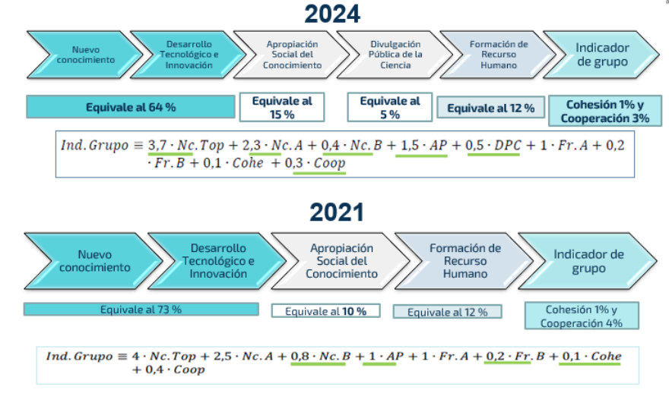
Condiciones convocatoria

Slide 6
Definiciones básicas
Grupo de Investigación, Desarrollo Tecnológico o de Innovación
Se entiende como Grupo de Investigación, Desarrollo Tecnológico o de Innovación “al conjunto de personas que interactúan para investigar y generar productos de conocimiento en uno o varios temas, de acuerdo con un plan de trabajo de corto, mediano o largo plazo (tendiente a la solución de un problema)”. Un grupo es reconocido como tal, siempre que demuestre continuamente resultados verificables, derivados de proyectos y de otras actividades procedentes de su plan de trabajo y que además cumpla con los siguientes requisitos mínimos para su reconocimiento.

Slide 7
Definiciones básicas
1. Estar registrado en el sistema GrupLAC de la Plataforma SCienTI.
2. Tener un mínimo de dos (2) integrantes.
3. Tener uno (1) o más años de existencia (edad declarada)
4. Estar avalado al menos por una (1) Institución registrada en el sistema InstituLAC de la Plataforma SCienTI. Previamente, el grupo debió registrar su pertenencia institucional.
5. Tener al menos un (1) proyecto de investigación, de desarrollo tecnológico o de innovación en ejecución.
6. El Líder del grupo (a la fecha de cierre de la Convocatoria) deberá tener título de Pregrado universitario, Maestría o Doctorado. En el caso que el líder del grupo solamente cuente con un título de Pregrado, deberá haberlo obtenido en una fecha anterior al cierre de la ventana de observación de la Convocatoria.
7. Tener una producción de nuevo conocimiento o de resultados de actividades de desarrollo tecnológico e innovación, en la ventana de observación equivalente a un mínimo de un (1) producto por año declarado de existencia.
8. Tener una producción de apropiación social del conocimiento o productos resultados de actividades de divulgación pública de la ciencia o productos resultados de actividades relacionadas con la formación de recurso humano en CTeI, en la ventana de observación equivalente a un mínimo de un (1) producto por el año declarado de existencia.

Slide 8
Definiciones básicas
Integrantes del Grupo de Investigación, Desarrollo Tecnológico o de Innovación
Los integrantes del Grupo de Investigación, Desarrollo Tecnológico o Innovación son las personas que desempeñan alguna tarea relacionada con la actividad del Grupo. Los registros en la plataforma CvLAC corresponde a las hojas de vida de las personas en el sistema. Cuando estos currículos están vinculados como integrantes de un grupo, se clasifican automáticamente dentro de cuatro tipos, investigadores, investigadores en formación, estudiantes de pregrado e integrante vinculado. A su vez, estos cuatro tipos de integrantes se subdividen en ocho (8) subtipos, asignados a partir del cumplimiento de las características requeridas en cada uno.

Slide 9
Definiciones básicas
1. Cumple con las características de Investigador Emérito - Se le asigna vinculación.
2. Cumple con las características de Investigador Sénior - Se le asigna vinculación.
3. Cumple con las características de Investigador Asociado - Se le asigna vinculación.
4. Cumple con las características de Investigador Junior - Se le asigna vinculación.
5. Cumple con las características de Integrante vinculado con doctorado - Se le asigna vinculación.
6. Cumple con las características de Estudiante de doctorado - Se le asigna vinculación.
7. Cumple con las características de Integrante vinculado con maestría o especialidad clínica – Se le asigna vinculación.
8. Cumple con las características de Estudiante de maestría o especialidad clínica - Se le asigna vinculación.
9. Cumple con las características de Integrante vinculado con especialización - Se le asigna vinculación.
10. Cumple con las características de Integrante vinculado con pregrado - Se le asigna vinculación.
11. Cumple con las características de Estudiante de pregrado - Se le asigna vinculación.
12. No cumple ninguna de las anteriores características - Se vincula como Integrante vinculado.

Slide 10
La convocatoria incluirá los siguientes pasos.
Pasos de la convocatoria
1. Publicación de la Convocatoria en el portal web del Ministerio de Ciencia, Tecnología e Innovación junto con los Términos de Referencia y con el documento conceptual y anexos que la soportan.
2. Ingreso, actualización y autorización de uso de la información registrada en los aplicativos CvLAC, GrupLAC e InstituLAC, que se encuentran en la plataforma tecnológica SCienTI - Colombia, a los cuales se puede acceder libremente, por parte de los interesados en participar de la Convocatoria.
3. Realizar el proceso de “aval institucional” a cargo de las instituciones y entidades a las cuales están adscritos los grupos de investigación, desarrollo tecnológico o de innovación, previa constatación y verificación la información registrada GrupLAC y CvLAC.

Slide 11
La convocatoria incluirá los siguientes pasos.
Pasos de la convocatoria
4. El grupo de investigación, desarrollo tecnológico o de innovación que desee clasificarse, en el marco de la presente convocatoria, debe seguir el siguiente procedimiento de inscripción al proceso de clasificación, el cual se realizará a través del aplicativo GrupLAC en línea:
PASO 1. Ingresar al aplicativo GrupLAC en línea, que se encuentra en la página https://scienti.Minciencias.gov.co/gruplac/.
PASO 2. El líder del grupo debe ingresar al aplicativo GrupLAC en línea sus datos, Nombre (como está registrado en el CvLAC); documento de identificación (como está registrado en el CvLAC); para los extranjeros, la fecha de nacimiento (AAAA-MM-DD); y la clave del CvLAC.

Slide 12
La convocatoria incluirá los siguientes pasos.
Pasos de la convocatoria
PASO 3. El líder del grupo visualizará una invitación para la participación de su grupo en el proceso de medición/clasificación de grupos en esta Convocatoria. Si el grupo va a participar en este proceso, debe inscribirse seleccionando “SÍ” en el espacio que corresponde y posteriormentepresionar la opción “Enviar”.
PASO 4. Al realizar el paso anterior, el Grupo autoriza ser parte del proceso de clasificación en el marco de la Convocatoria. El aplicativo generará un número de inscripción que será el número de seguimiento en el proceso de clasificación.
Nota 1. La próxima vez que ingrese al aplicativo, el líder, visualizará un mensaje que indica que su grupo está participando en la medición y su respectivo número de inscripción. Se recomienda a los participantes, guardar una captura de pantalla con este número para cualquier eventualidad o consulta sobre la participación del Grupo en el proceso de clasificación.
Nota 2. Para los propósitos de seguimiento y registro, el Ministerio de Ciencia, Tecnología e Innovación identificará los Grupos por el código CCRG (Código Colombiano de Registro de Grupo). Este es en adelante la única identificación válida y debe ser citada siempre para cualquier solicitud relacionada con este proceso.

Slide 13
La convocatoria incluirá los siguientes pasos.
Pasos de la convocatoria
5. Los titulares de las hojas de vida que deseen participar en el proceso de reconocimiento de investigadores, deben seguir el siguiente procedimiento de inscripción al proceso de clasificación, el cual se realizará a través del aplicativo CvLAC en línea.
PASO 1. Ingresar al aplicativo CvLAC en línea, que se encuentra en la página
PASO 2. Ingresar al aplicativo CvLAC sus datos, Nombre; documento de identificación, fecha de y la clave.
PASO 3. Autorizar el uso de datos y certificar la veracidad de la información registrada

Slide 14
La convocatoria incluirá los siguientes pasos.
Pasos de la convocatoria
PASO 4. Registrar la institución con la cual existe una vinculación contractual vigente, seleccionando (o registrando una nueva experiencia laboral) en el módulo de “Experiencia profesional” en “Datos generales”.
PASO 5. Se visualizará una invitación para la participación en esta Convocatoria; también se visualizará las opciones para “aplicar a la política Género para las Mujeres” y/o “indicar que hace parte de la diáspora”, que no son obligatorias, ni disyuntas. Si va a participar, debe inscribirse seleccionando “SÍ” en el espacio que corresponde y, posteriormente, seleccionar la opción de “Enviar”.

Slide 15
La convocatoria incluirá los siguientes pasos.
Pasos de la convocatoria
PASO 6. Cuando se lleve a cabo el paso anterior, se autorizará ser parte del proceso de esta Convocatoria. El aplicativo generará un número de inscripción que será el número de seguimiento en el proceso.
Nota 1. Guardar una captura de pantalla con este número para cualquier eventualidad o consulta sobre la participación en el proceso de Reconocimiento de Investigadores.
Nota 2. En el caso de que el currículo esté vinculado actualmente a un grupo, en el módulo “Participación en grupos de investigación” se visualizará el estado de aval por parte de las instituciones de los grupos en los que está (o ha estado) vinculado.

Slide 16
La convocatoria incluirá los siguientes pasos.
Pasos de la convocatoria
6. Cierre del período de actualización de información. El Ministerio de Ciencia, Tecnología e Innovación procederá al cierre del proceso en la fecha establecida, se levantará un acta y se tomará una copia magnética de seguridad con la información -actualizada a la fecha y hora de cierre de la Convocatoria- de los aplicativos CvLAC, GrupLAC e InstituLAC.
7. Revisión de los criterios de definición de grupo de investigación sobre la información registrada en el aplicativo GrupLAC.
8. Revisión de los criterios de tipificación de investigador sobre la información registrada en el aplicativo CvLAC.
9. Revisión de los criterios de clasificación de grupo, para los grupos que voluntariamente se someten a la clasificación y cumplan los criterios de definición de grupo de investigación.

Slide 17
La convocatoria incluirá los siguientes pasos.
Pasos de la convocatoria
10. Publicación de los resultados preliminares de los grupos colombianos de investigación, desarrollo tecnológico o de Innovación reconocidos (y clasificados) y de los investigadores reconocidos del SNCTI.
11. Apertura de un período de tres (3) días hábiles a partir de la publicación de los resultados preliminares de la convocatoria para la presentación de eventuales solicitudes o aclaraciones, a través de los aplicativos.
12. Revisión de las solicitudes o aclaraciones, realizadas a través de los aplicativos CvLAC y GrupLAC.
13. En el caso de encontrar en las solicitudes o aclaraciones, errores en el proceso, se procede como sigue.

Slide 18
La convocatoria incluirá los siguientes pasos.
Pasos de la convocatoria
a. Realizar las correcciones en el proceso.
b. Revisión de los criterios de definición de grupo de investigación sobre la información registrada en el aplicativo GrupLAC.
c. Revisión de los criterios de tipificación de investigador sobre la información registrada en el aplicativo CvLAC.
d. Revisión de los criterios de clasificación de grupo, para los grupos que voluntariamente se someten a la clasificación y cumplan los criterios de definición de grupo de investigación.
14. Cálculo de los límites estadísticos de los cuartiles de los perfiles de producción y los perfiles de integrantes para los grupos.
15. Actualización de los perfiles de producción y los perfiles de integrantes para los grupos.

Slide 19
La convocatoria incluirá los siguientes pasos.
Pasos de la convocatoria
16. Respuesta a las aclaraciones realizadas por la comunidad participante del proceso de medición de Grupos de Investigación, Desarrollo Tecnológico o de Innovación e Investigadores, en los aplicativos CvLAC y GrupLAC, en las fechas y tiempos establecidos para tal fin en los términos de referencia de la convocatoria-
17. Publicación de la lista de los Grupos colombianos de Investigación, Desarrollo Tecnológico e Innovación reconocidos y de los límites estadísticos de los cuartiles de los perfiles de producción y perfiles de integrantes, en el portal web de Minciencias.
18. Publicación de la categoría de grupos de investigación que se sometieron de manera voluntaria a la clasificación.
19. Publicación de los investigadores reconocidos del SNCTI.

Slide 20
La convocatoria incluirá los siguientes pasos.
Pasos de la convocatoria
20. Se harán visibles en la Plataforma SCienTI - Sólo serán visibles los grupos que cumplan con la definición de grupo; aquellos grupos que para esta ocasión no cumplan con los criterios de la definición, dejarán de ser visibles en la Plataforma, sin embargo, seguirán teniendo acceso a su información para actualizarla o corregirla.
21. Se harán visibles en la Plataforma SCienTI - Colombia los currículos certificados y avalados para participar de la Convocatoria.
22. Posterior a la publicación de los resultados, el Ministerio de Ciencia, Tecnología e Innovación, podrá realizar auditorías sobre la información registrada y los soportes que reposan en archivo de depósito de evidencias físicas o digitales

Slide 21
Política Pública de equidad de Género para las Mujer
Atendiendo las recomendaciones del CONPES 408056 - “Política Pública de equidad de Género para las Mujeres: Hacia el desarrollo Sostenible del País”, respecto de las iniciativas para el fomento y participación en actividades y procesos de investigación, en lo que tiene que ver con cambios en términos de referencia para otorgar puntajes adicionales a mujeres; se incluirá una ventana de observación diferenciada para la evaluación de hojas de vida (dos [2] años adicionales, contados desde el primero de enero de 2017) aplicable a mujeres cuyos hijos hayan nacido dentro de la ventana de observación definida para este proceso de Convocatoria. Desde el aplicativo InstituLAC, las instituciones avaladoras deben certificar aquellos perfiles que cumplan con los mencionados requisitos

Slide 22
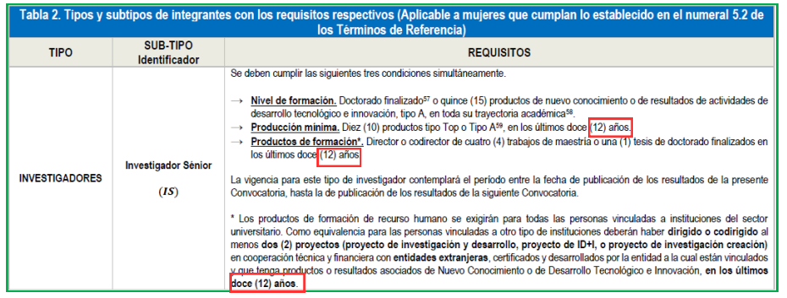
Condiciones convocatoria

Slide 23
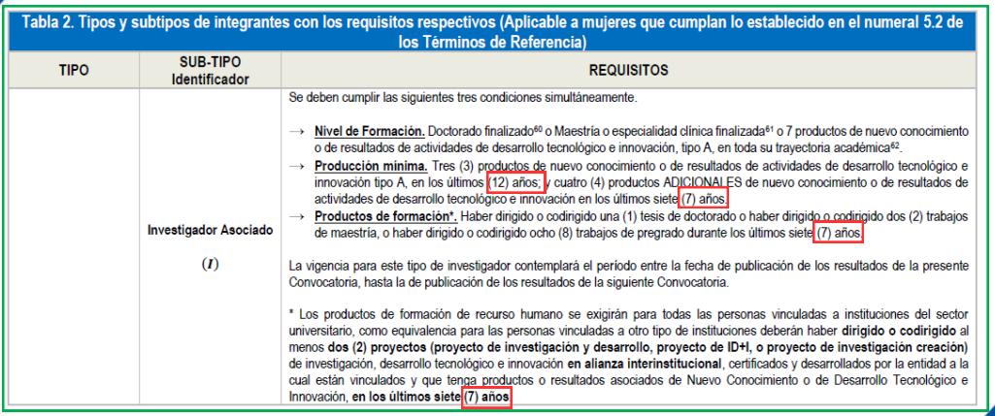
Condiciones convocatoria

Slide 24
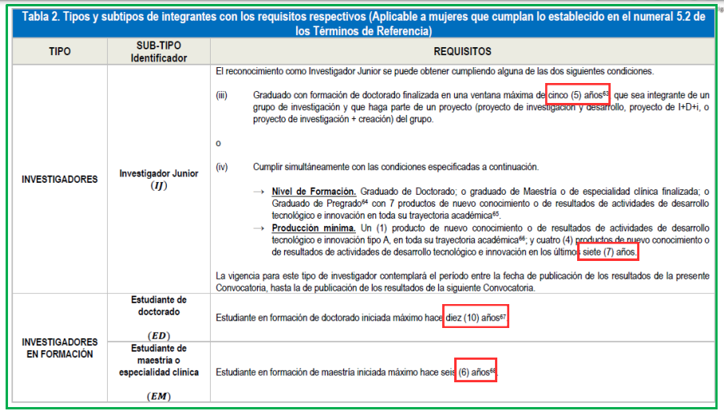
Condiciones convocatoria

Slide 25
Qué se entiende por Productos resultados de las actividades de los Grupos de Investigación y de los Investigadores?
Los productos de los Grupos y de los Investigadores son los resultados que éstos obtienen en los procesos de investigación, desarrollo tecnológico o de innovación, y responden al plan de trabajo, las líneas de investigación y los proyectos del grupo. Al grupo se le valorará, entonces, por el tipo de resultados que obtenga. A partir de la producción de un grupo se calcularán una serie de indicadores para el modelo de medición y de esta forma será visibilizado en la Plataforma SCienTI - Colombia.

Slide 26
—Se clasifican en cinco (5) grandes tipos.
Productos resultados de actividades de Generación de Nuevo Conocimiento.
Productos resultados de actividades de Desarrollo Tecnológico e Innovación.
Productos resultados de actividades de Apropiación Social del Conocimiento.
Productos resultados de actividades de Divulgación Pública de la Ciencia.
Productos de actividades relacionadas con la Formación de Recurso Humano en CTeI

Slide 27
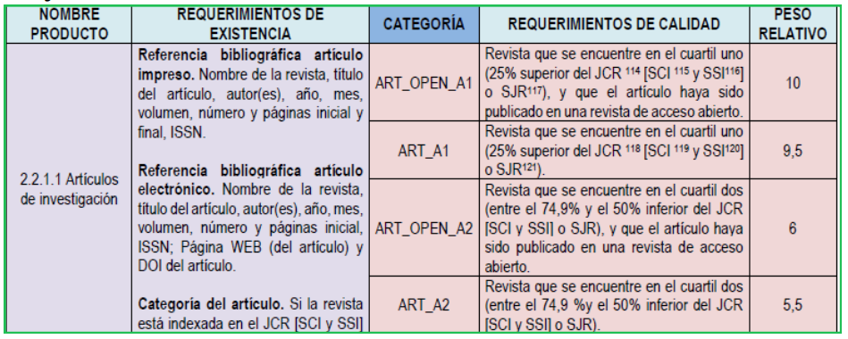
Condiciones convocatoria

Slide 28
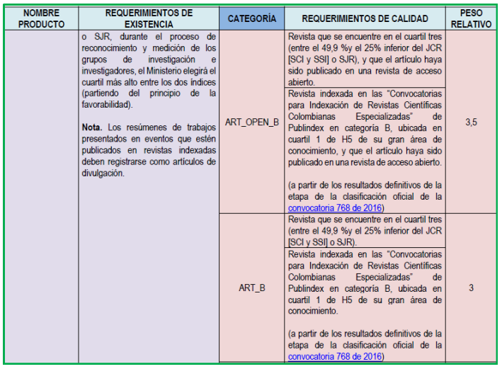
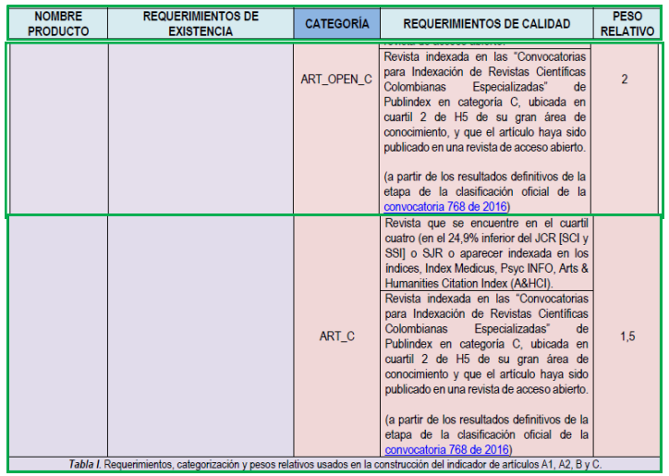
Condiciones convocatoria

Slide 29
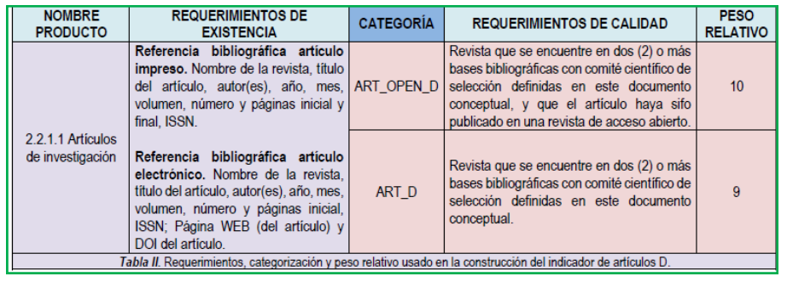
Condiciones convocatoria

Slide 30
Productos de actividades relacionadas con la Formación de Recurso Humano para CTeI
Direcciones de Tesis de doctorado
Tesis de doctorado con distinción.
Tesis de doctorado aprobada.
Direcciones de Trabajo de grado de maestría
Trabajo grado de maestría con distinción
Trabajo de maestría aprobada
Direcciones de Trabajo de pregrado
Trabajo de pregrado con distinción
Trabajos de pregrado aprobado
Proyectos de Investigación y Desarrollo, Investigación - Creación, e Investigación, Desarrollo e Innovación (ID+I)
Proyectos ejecutados con investigadores en empresas, industria y Estado
Proyectos ejecutados con joven investigador
Proyectos de Investigación-Creación o de Creación

Slide 31
Productos de actividades relacionadas con la Formación de Recurso Humano para CTeI
Proyectos de extensión y de responsabilidad social en CTeI
Apoyos a la creación de programas y cursos de formación de investigadores
Apoyos a la creación de programas de Doctorado
Apoyos a la creación de programas de Maestría
Apoyos a la creación de cursos de Doctorado
Apoyos a la creación de cursos de Maestría o de Especialidades Clínicas (con énfasis en investigación).
Acompañamientos y asesorías de línea temática del Programa Ondas

Slide 32
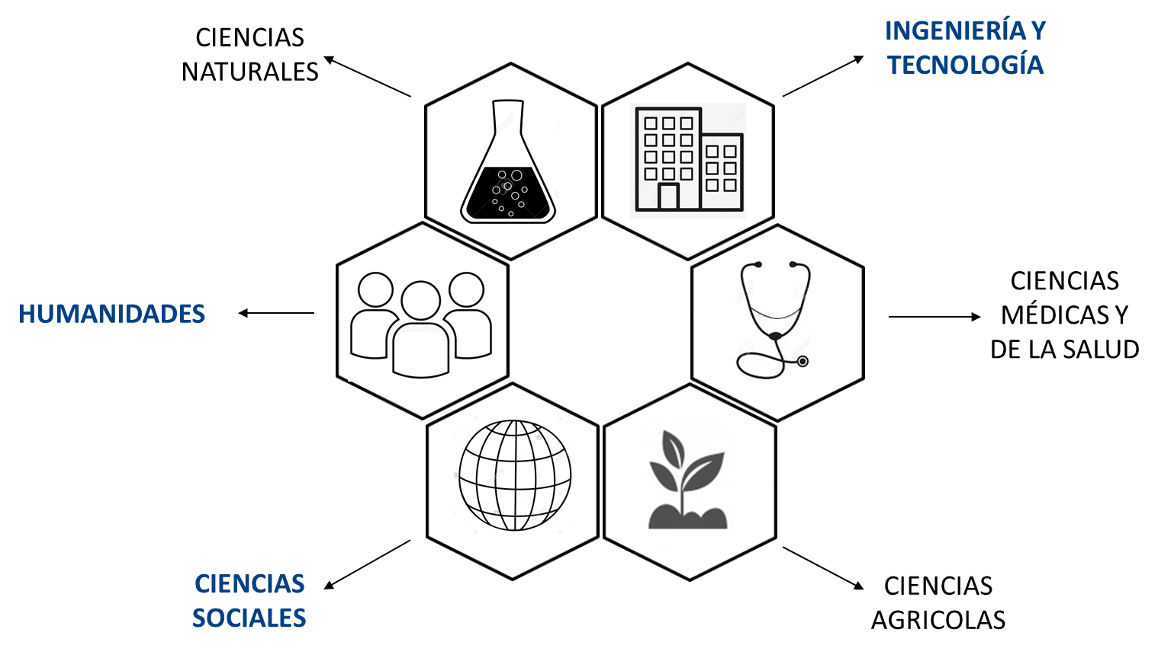
Áreas de conocimiento

Slide 33
Productos tipo TOP
ART_A1, Número de Artículos de investigación vinculados al Grupo con Calidad A1.
ART_A2, Número de Artículos de investigación vinculados al Grupo con Calidad A2.
LIB_A1, Número de Libros resultados de investigación vinculados al Grupo con Calidad A1.
LIB_A, Número de Libros resultados de investigación vinculados al Grupo con Calidad A.
CAP_LIB_A1, Número de Capítulos en libro resultado de investigación vinculados al Grupo con Calidad A1.
CAP_LIB_A, Número de Capítulos en libro resultado de investigación vinculados al Grupo con Calidad A.
PA1, Número de Productos tecnológicos con Patente de invención, vinculados al Grupo con Calidad A1.
PA2, Número de Productos tecnológicos con Patente de invención, vinculados al Grupo con Calidad A2.

Slide 34
Productos tipo TOP
MA1, Número de Productos tecnológicos con Patente de modelo de utilidad, vinculados al Grupo con Calidad A1.
MA2, Número de Productos tecnológicos con Patente de modelo de utilidad, vinculados al Grupo con Calidad A2.
VV_A1, Número de Variedades vegetales vinculados al Grupo con Calidad A1.
VV_A2, Número de Variedades vegetales vinculados al Grupo con Calidad A2.
VA_A, Número de Nuevas razas animales Vinculados al Grupo con Calidad A.
AAD_A1, Número de Productos resultados de la creación o investigación-creación vinculados al Grupo con calidad A1.
AAD_A, Número de Productos resultados de la creación o investigación-creación vinculados al Grupo con calidad A.
RNL_A, Número de Regulaciones, normas, reglamentos o legislaciones vinculados al Grupo con Calidad A.

Slide 35
Productos tipo A
ART_B, Número de Artículos de investigación vinculados al Grupo con Calidad B.
ART_C, Número de Artículos de investigación vinculados al Grupo con Calidad C.
LIB_B, Número de Libros resultados de investigación vinculados al Grupo con Calidad B.
CAP_LIB_B, Número de Capítulos en libro resultado de investigación vinculados al Grupo con Calidad B.
PA3, Número de Productos tecnológicos con Patente de invención, vinculados al Grupo con Calidad A3.
PA4, Número de Productos tecnológicos con Patente de invención, vinculados al Grupo con Calidad A4.
MA3, Número de Productos tecnológicos con Patente de modelo de utilidad, vinculados al Grupo con Calidad A3.
MA4, Número de Productos tecnológicos con Patente de modelo de utilidad, vinculados al Grupo con Calidad A4.

Slide 36
Productos tipo A
VV_A3, Número de Variedades vegetales vinculados al Grupo con Calidad A3.
VV_A4, Número de Variedades vegetales vinculados al Grupo con Calidad A4.
VA_B, Número de Poblaciones mejoradas de razas pecuarias vinculados al Grupo con Calidad B.
AAD_B, Número de Productos resultados de la creación o investigación-creación vinculados al Grupo con calidad B.
DI_A, Número de Diseños Industriales vinculados al Grupo con Calidad A.
ECI, Número de Esquemas de circuito integrado vinculados al Grupo con Calidad.
PP, Número de Plantas piloto vinculados al Grupo con Calidad.
PI, Número de Prototipos industriales vinculados al Grupo con Calidad.

Slide 37
Productos tipo A
SD, Número de Signos distintivos vinculados al Grupo.
SE, Número de Productos tecnológicos con Secreto empresarial vinculados al Grupo.
EBT_A, Número de Empresas de base tecnológica vinculados al Grupo con Calidad A.
ICC_A, Número de Empresas creativas y culturales vinculados al Grupo con Calidad A.
IG_A1, Número de Innovaciones generadas en la gestión empresarial vinculados al Grupo con Calidad A1.
IG_A2, Número de Innovaciones generadas en la gestión empresarial vinculados al Grupo con Calidad A2.
RNL_B, Número de Regulaciones, normas, reglamentos o legislaciones vinculados al Grupo con Calidad B.
RNR, Número de Normatividades del espectro radioeléctrico vinculados al Grupo con Calidad.

Slide 38
Productos tipo B
ART_D, Número de Artículos de investigación vinculados al Grupo con Calidad D.
N_A1, Número de Notas científicas A1 vinculadas al Grupo.
N_A2, Número de Notas científicas A2 vinculadas al Grupo.
N_B, Número de Notas científicas B vinculadas al Grupo.
N_C, Número de Notas científicas C vinculadas al Grupo.
N_D, Número de Notas científicas D vinculadas al Grupo.
LIB_FOR1, Número de Libros de Formación ubicados en el cuartil 1 (Q1) vinculadas al Grupo.
PB1, Número de Productos tecnológicos con Patente de invención, vinculados al Grupo con Calidad B1.

Slide 39
Productos tipo B
PB2, Número de Productos tecnológicos con Patente de invención, vinculados al Grupo con Calidad B2.
PB3, Número de Productos tecnológicos con Patente de invención, vinculados al Grupo con Calidad B3.
PB4, Número de Productos tecnológicos con Patente de invención, vinculados al Grupo con Calidad B4.
PB5, Número de Productos tecnológicos con Patente de invención, vinculados al Grupo con Calidad B5.
PC, Número de Productos tecnológicos con Patente de invención, vinculados al Grupo con Calidad C.
MB1, Número de Productos tecnológicos con Patente de modelo de utilidad, vinculados al Grupo con Calidad B1.
MB2, Número de Productos tecnológicos con Patente de modelo de utilidad, vinculados al Grupo con Calidad B2.
MB3, Número de Productos tecnológicos con Patente de modelo de utilidad, vinculados al Grupo con Calidad B3.

Slide 40
Productos tipo B
MB4, Número de Productos tecnológicos con Patente de modelo de utilidad, vinculados al Grupo con Calidad B4.
MB5, Número de Productos tecnológicos con Patente de modelo de utilidad, vinculados al Grupo con Calidad B5.
MC, Número de Productos tecnológicos con Patente de modelo de utilidad Vinculados en el Grupo con Calidad C.
VV_B1, Número de Variedades vegetales vinculados al Grupo con Calidad B1.
VV_B2, Número de Variedades vegetales vinculados al Grupo con Calidad B2.
VV_B3, Número de Variedades vegetales vinculados al Grupo con Calidad B3.
VV_B4, Número de Variedades vegetales vinculados al Grupo con Calidad B4.
AAD_C, Número de Productos resultados de la creación o investigación-creación vinculados al Grupo con calidad C.

Slide 41
Productos tipo B
DI_B, Número de Diseños Industriales vinculados al Grupo con Calidad B.
SF, Número de Softwares vinculados al Grupo con Calidad.
PN, Número de Productos nutracéuticos vinculados al Grupo con Calidad.
CC, Número de Colecciones científicas registrados en el Grupo con Calidad.
NRC_A, Número de Nuevos registros científicos vinculados al Grupo con Calidad A.
NRC_B, Número de Nuevos registros científicos vinculados al Grupo con Calidad B.
EBT_B, Número de Empresas de base tecnológica, vinculados al Grupo con Calidad B.
ICC_B, Número de Empresas creativas y culturales vinculados al Grupo con Calidad B.
IG_B1, Número de Innovaciones generadas en la gestión empresarial vinculado al Grupo con Calidad B1.
IG_B2, Número de Innovaciones generadas en la gestión empresarial vinculado al Grupo con Calidad

Slide 42
Productos tipo B
IPP, Número de Innovaciones en procedimientos (procesos) y servicios vinculados al Grupo con Calidad.
RNT, Número de Normas técnicas vinculados al Grupo con Calidad.
RNPC, Número de Guías de práctica clínica vinculados al Grupo con Calidad.
GMCF, Número de Guías de Manejo Clínico Forense vinculados al Grupo con Calidad.
MADV, Número de Manuales y Modelos de atención diferencial a víctimas vinculados al Grupo con Calidad.
PAU, Número de Protocolos de atención a usuarios/víctimas (pacientes) vinculados al Grupo con Calidad.
PVE, Número de Protocolos de vigilancia epidemiológica vinculados al Grupo con Calidad.

Slide 43
Productos de Apropiación Social del Conocimiento y Divulgación Pública de la Ciencia
FIS, Número de Procesos de apropiación social del conocimiento para el fortalecimiento o solución de asuntos de interés social vinculados al Grupo con Calidad.
GPP_A, Número de Procesos de apropiación social del conocimiento para la generación de insumos de política pública y normatividad vinculados al Grupo con Calidad A.
GPP_B, Número de Procesos de apropiación social del conocimiento para la generación de insumos de política pública y normatividad vinculados al Grupo con Calidad B.
GPP_C, Número de Procesos de apropiación social del conocimiento para la generación de insumos de política pública y normatividad vinculados al Grupo con Calidad C.

Slide 44
Productos de Apropiación Social del Conocimiento y Divulgación Pública de la Ciencia
FCP_A, Número de Procesos de Apropiación social del conocimiento para el fortalecimiento de cadenas productivas vinculados al Grupo con Calidad A.
FCP_B, Número de Procesos de Apropiación social del conocimiento para el fortalecimiento de cadenas productivas, vinculados al Grupo con Calidad B.
FCP_C, Número de Procesos de Apropiación social del conocimiento para el fortalecimiento de cadenas productivas, vinculados al Grupo con Calidad C.
TCCG_A, Número de Procesos de apropiación social del conocimiento resultado del trabajo conjunto entre un Centro de Ciencia y un grupo de investigación registrados en el Grupo con Calidad A.
TCCG_B, Número de Procesos de apropiación social del conocimiento resultado del trabajo conjunto entre un Centro de Ciencia y un grupo de investigación registrados en el Grupo con Calidad B.

Slide 45
Productos de Apropiación Social del Conocimiento y Divulgación Pública de la Ciencia
TCCG_C, Número de Procesos de apropiación social del conocimiento resultado del trabajo conjunto entre un Centro de Ciencia y un grupo de investigación registrados en el Grupo con Calidad C.
TCCG_D, Número de Procesos de apropiación social del conocimiento resultado del trabajo conjunto entre un Centro de Ciencia y un grupo de investigación registrados en el Grupo con Calidad D.
EC_A, Número de Eventos científicos con componente de apropiación vinculados al Grupo con Calidad A.
EC_B, Número de Eventos científicos con componente de apropiación, vinculados al Grupo con Calidad B.
RC_A, Número de Participaciones en redes de conocimiento vinculados al Grupo con Calidad A.
RC_B, Número de Participaciones en redes de conocimiento vinculados al Grupo con Calidad B.
TC_A, Número de Talleres de Creación vinculados al Grupo con Calidad A.

Slide 46
Productos de Apropiación Social del Conocimiento y Divulgación Pública de la Ciencia
TC_B, Número de Talleres de Creación vinculados al Grupo con Calidad B.
TC_C, Número de Talleres de Creación vinculados al Grupo con Calidad C.
ECA_A, Número de Eventos artísticos, de arquitectura o de diseño con componentes de apropiación vinculados al Grupo con Calidad A
ECA_B, Número de Eventos artísticos, de arquitectura o de diseño con componentes de apropiación vinculados al Grupo con Calidad B.
WP, Número de Documentos de trabajo (working papers) vinculados al Grupo con Calidad.
NSG, Número de Nuevas secuencias genéticas vinculados al Grupo con Calidad.
ERL, Número de Ediciones de revista o libro de divulgación científica, vinculados al Grupo con Calidad.

Slide 47
Productos de Apropiación Social del Conocimiento y Divulgación Pública de la Ciencia
IFI, Número de Informes finales de investigación vinculados al Grupo con Calidad.
INF, Número de Informes técnicos vinculados al Grupo con Calidad.
CON_CT, Número de Consultorías científico-tecnológicas vinculados al Grupo con Calidad.
CON_AAD, Número de Consultorías en arte, arquitectura y diseño vinculados al Grupo con Calidad.
PEE_A1, Número de Publicaciones editoriales no especializadas vinculados al Grupo con Calidad A1.
PEE_A2, Número de Publicaciones editoriales no especializadas vinculados al Grupo con Calidad A2.
PEE_B1, Número de Publicaciones editoriales no especializadas vinculados al Grupo con Calidad B1.
PEE_B2, Número de Publicaciones editoriales no especializadas vinculados al Grupo con Calidad B2.

Slide 48
Productos de Apropiación Social del Conocimiento y Divulgación Pública de la Ciencia
PEE_C1, Número de Publicaciones editoriales no especializadas vinculados al Grupo con Calidad C1.
PEE_C2, Número de Publicaciones editoriales no especializadas vinculados al Grupo con Calidad C2.
PCD_A1, Número de Producciones de contenido digital vinculados al Grupo con Calidad A1.
PCD_A2, Número de Producciones de contenido digital vinculados al Grupo con Calidad A2.
PCD_B1, Número de Producciones de contenido digital vinculados al Grupo con Calidad B1.
PCD_B2, Número de Producciones de contenido digital vinculados al Grupo con Calidad B2.
PCD_C1, Número de Producciones de contenido digital vinculados al Grupo con Calidad C1.
PCD_C2, Número de Producciones de contenido digital vinculados al Grupo con Calidad C2.

Slide 49
Productos de Apropiación Social del Conocimiento y Divulgación Pública de la Ciencia
TRM_A1, Número de Producción de estrategias y contenidos Transmedia vinculados al Grupo con Calidad A1.
TRM_A2, Número de Producción de estrategias y contenidos Transmedia vinculados al Grupo con Calidad A2.
TRM_B1, Número de Producción de estrategias y contenidos Transmedia vinculados al Grupo con Calidad B1.
TRM_B2, Número de Producción de estrategias y contenidos Transmedia vinculados al Grupo con Calidad B2.
TRM_C1, Número de Producción de estrategias y contenidos Transmedia vinculados al Grupo con Calidad C1.
TRM_C2, Número de Producción de estrategias y contenidos Transmedia vinculados al Grupo con Calidad C2.

Slide 50
Productos de Apropiación Social del Conocimiento y Divulgación Pública de la Ciencia
DW_A1, Número de Desarrollos Web vinculados al Grupo con Calidad A1.
DW_A2, Número de Desarrollos Web vinculados al Grupo con Calidad A2
DW_B1, Número de Desarrollos Web vinculados al Grupo con Calidad B1.
DW_B2, Número de Desarrollos Web vinculados al Grupo con Calidad B2.
DW_C1, Número de Desarrollos Web vinculados al Grupo con Calidad C1.
DW_C2, Número de Desarrollos Web vinculados al Grupo con Calidad C2.
LIB_FOR2, Número de Libros de Formación ubicados en el cuartil 2 (Q2) vinculadas al Grupo.

Slide 51
Productos de Apropiación Social del Conocimiento y Divulgación Pública de la Ciencia
LIB_FOR3, Número de Libros de Formación ubicados en el cuartil 3 (Q3) vinculadas al Grupo.
BOL, Número de Boletines divulgativos de resultado de investigación vinculados al Grupo con Calidad.
LIB_DIV, Número de Libros de Divulgación de investigación y/o Compilación de Divulgación vinculados al Grupo con Calidad.
GC, Número de Generaciones de Contenidos vinculados al Grupo con Calidad.
MAN_GUI, Número de Manuales y Guías Especializadas vinculados al Grupo con Calidad.

Slide 52
Productos de Actividades Relacionadas con la Formación de Recurso Humano para la CTeI - Tipo A
Los Productos de Actividades Relacionadas con la Formación de Recurso Humano para la CTeI, Tipo A, son aquellos productos que conllevan a formar recursos humanos en programas de Doctorado como, Tesis de Doctorado, apoyo a la creación de programas de Doctorado y a la creación de cursos de programas de Doctorado. Las especificidades de estos productos se encuentran detalladas en el ANEXO 1 del presente documento.
A continuación, se listan los Productos de Actividades Relacionadas con la Formación de Recurso Humano Tipo A.

Slide 53
Productos de Actividades Relacionadas con la Formación de Recurso Humano para la CTeI - Tipo A
TD_A, Número de Direcciones de Tesis de doctorado vinculados al Grupo con Calidad A.
TD_B, Número de Direcciones de Tesis de doctorado, vinculados al Grupo con Calidad B.
AP_A, Número de Apoyos a la Creación de Programas de Doctorado registrados en el Grupo con Calidad.
AP_C, Número de Apoyos a la Creación de Cursos de Programas de Doctorado registrados en el Grupo con Calidad.

Slide 54
Productos de Actividades Relacionadas con la Formación de Recurso Humano para la CTeI - Tipo B
TM_A, Número de Direcciones de Trabajo de grado de maestría vinculados al Grupo con Calidad A.
TM_B, Número de Direcciones de Trabajo de grado de maestría vinculados al Grupo con Calidad B.
TP_A, Número de Direcciones de Trabajo de pregrado vinculados al Grupo con Calidad A.
TP_B, Número de Direcciones de Trabajo de pregrado vinculados al Grupo con Calidad B.
PID_A, Número de Proyectos de Investigación y Desarrollo vinculados al Grupo con Calidad A.

Slide 55
Productos de Actividades Relacionadas con la Formación de Recurso Humano para la CTeI - Tipo B
PID_B, Número de Proyectos de Investigación y Desarrollo vinculados al Grupo con Calidad B.
PID_C, Número de Proyectos de Investigación y Desarrollo vinculados al Grupo con Calidad C.
PIC_A, Número de Proyectos de Investigación-Creación vinculados al Grupo con Calidad A.
PIC_B, Número de Proyectos de Investigación-Creación vinculados al Grupo con Calidad B.
PIC_C, Número de Proyectos de Investigación-Creación vinculados al Grupo con Calidad C.
PF_A, Número de Proyectos ID+I con formación vinculados al Grupo con Calidad A.
PF_B, Número de Proyectos ID+I con formación vinculados al Grupo con Calidad B.

Slide 56
Productos de Actividades Relacionadas con la Formación de Recurso Humano para la CTeI - Tipo B
PE, Número de Proyectos de extensión y de responsabilidad social en CTeI vinculados al Grupo con Calidad.
AP_B, Número de Apoyos a la Creación de Programas de Maestría registrados en el Grupo con Calidad.
AP_D, Número de Apoyos a la Creación de Cursos de Programas de Maestría registrados en el Grupo con Calidad.
APO, Número de Acompañamientos y asesorías de línea temática del Programa Ondas vinculados al Grupo con Calidad.

Slide 57
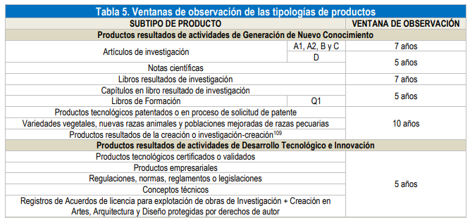
Ventana de Observación

Slide 58
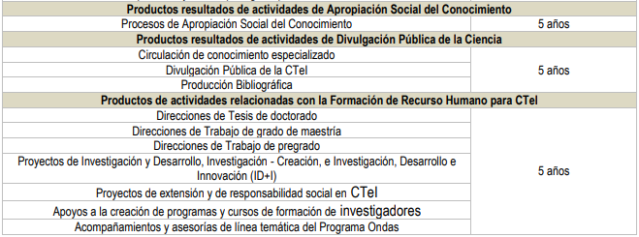
Ventana de Observación

Slide 59
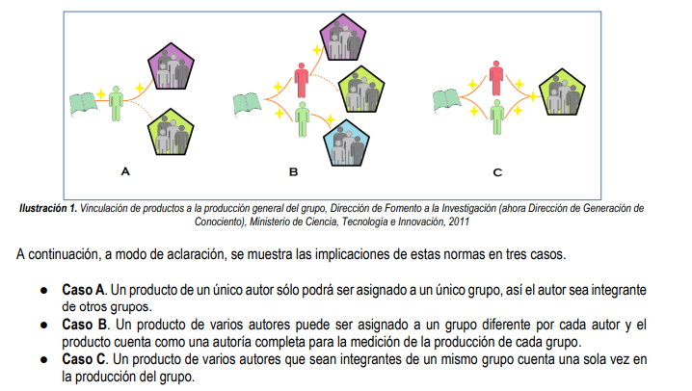

Slide 60
Categorías de la clasificación de los Grupos de Investigación, Desarrollo Tecnológico o de Innovación
Categoría A1
Tener un Indicador de Grupo que le permita estar en el cuartil 1 (25% superior)
Tener un Indicador de Productos Tipo TOP que le permita estar en el cuartil 1 (25% superior)
Tener un Indicador de Productos de Apropiación Social del Conocimiento mayor que cero (0) o un Indicador de Productos de Divulgación Pública de la Ciencia mayor que cero (0).
Tener un Indicador de Productos de Actividades Relacionadas con la Formación de Recurso Humano para la CTeI - Tipo A mayor que cero (0)*
Tener un (1) investigador emérito, sénior o asociado como integrante del Grupo, que esté vinculado de manera contractual en una institución que haga parte del SNCTI y que resida en Colombia.
Tener un (1) Indicador de Cohesión (𝑰𝑪) mayor que cero (0).
Tener al menos cinco (5) años de existencia.

Slide 61
Categorías de la clasificación de los Grupos de Investigación, Desarrollo Tecnológico o de Innovación
Categoría A
Tener un Indicador de Grupo que le permita estar en o por encima del cuartil 2 (50% superior).
Tener un Indicador de Productos Tipo TOP o de Productos Tipo A mayor que cero (0).
Tener un Indicador de Productos de Apropiación Social del Conocimiento mayor que cero (0) o un Indicador de Productos de Divulgación Pública de la Ciencia mayor que cero (0).
Tener un Indicador de Productos de Actividades Relacionadas con la Formación de Recurso Humano para la CTeI - Tipo A mayor que cero (0)*.
Tener un (1) investigador emérito, sénior o asociado como integrante del Grupo, que esté vinculado de manera contractual en una institución que haga parte del SNCTI y que resida en Colombia
Tener un (1) Indicador de Cohesión (𝑰𝑪) mayor que cero (0).
Tener al menos cinco (5) años de existencia

Slide 62
Categorías de la clasificación de los Grupos de Investigación, Desarrollo Tecnológico o de Innovación
Categoría B
Tener un Indicador de Grupo que le permita estar en o por encima del cuartil 3 (75% superior).
Tener un Indicador de Productos Tipo TOP o de Productos Tipo A mayor que Cero (0)
Tener un Indicador de Productos de Apropiación Social del Conocimiento mayor que cero (0) o un Indicador de Productos de Divulgación Pública de la Ciencia mayor que cero (0).
Tener un Indicador de Productos de Actividades Relacionadas con la Formación de Recurso Humano para la CTeI - Tipo A mayor que cero (0) o tener un Indicador de Productos de Actividades Relacionadas con la Formación de Recurso Humano para la CTeI - Tipo B que le permita estar en o por encima del cuartil 2 (50% superior).
Tener un (1) investigador emérito, sénior o asociado o junior o un integrante vinculado con doctorado como integrante del Grupo, que esté vinculado de manera contractual en una institución que haga parte del SNCTI y que resida en Colombia
Tener un (1) Indicador de Cohesión (𝑰𝑪) mayor que cero (0).
Tener al menos tres (3) años de existencia

Slide 63
Categorías de la clasificación de los Grupos de Investigación, Desarrollo Tecnológico o de Innovación
Categoría C
Tener un Indicador de Grupo mayor que cero (0).
Tener un Indicador de Productos Tipo TOP o de Productos Tipo A mayor que cero (0).
Tener un indicador de Productos de Apropiación Social del Conocimiento mayor que cero (0) o un Indicador de Productos de Divulgación Pública de la Ciencia mayor que cero (0).
Tener un Indicador de Productos de Actividades Relacionadas con la Formación de Recurso Humano para la CTeI - Tipo A o Tipo B mayor que cero (0)
Tener al menos dos (2) años de existencia

Slide 64
Cálculo de Indicadores del Grupo de Investigación, Desarrollo Tecnológico o de Innovación
Indicadores de Producción
En donde “Clase” es una de las seis clases de productos, indicados en la sección “Caracterización de los productos resultados de los procesos de Investigación, Desarrollo Tecnológico o de Innovación para la clasificación de grupos”.

Slide 65
Cálculo de Indicadores del Grupo de Investigación, Desarrollo Tecnológico o de Innovación
Indicador de Cohesión (𝑰𝑪)
Indicador de cohesión es el valor que permite evidenciar la colaboración a nivel interno de los integrantes del Grupo de Investigación, Desarrollo Tecnológico o Innovación. Donde, “Autores” es el número total de autores del grupo firmantes de productos de nuevo conocimiento y desarrollo tecnológico e innovación del grupo y “Productos” es el número de productos del grupo.

Slide 66
Índices del Grupo de Investigación, Desarrollo Tecnológico o de Innovación
Indicador de Cooperación
Para cada grupo de investigación se calcula su factor de colaboración, con el que se busca evidenciar el trabajo conjunto entre grupos. Para calcular este factor se consideró la coautoría de un producto como una evidencia clara de una conexión de colaboración entre los autores (afiliados a distintos grupos).

Slide 67
Indicador del Grupo de Investigación, Desarrollo Tecnológico o de Innovación
Este índice se calcula para los seis Indicadores de Producción, así como para el Indicador de Cohesión (𝑰𝑪) y el Indicador de Cooperación (𝑰𝑪𝒐𝒐𝒑). El “Valor máximo del Indicador” se calcula entre los grupos que cumplen con los criterios para ser grupo en cada una de las grandes áreas de conocimiento definidas por la OCDE

Slide 68
Indicador del Grupo de Investigación, Desarrollo Tecnológico o de Innovación
El Indicador de Grupo se define como:

Slide 69
Indicador de Trayectoria
Se define como

Slide 70
Indicador de Permanencia de Investigadores (𝑰𝑷𝑰𝒏𝒗)
Se define como

Slide 71
Indicador de Estabilidad de la Producción (𝑰𝑬𝑷𝒓𝒐𝒅)
Se define como

Slide 72
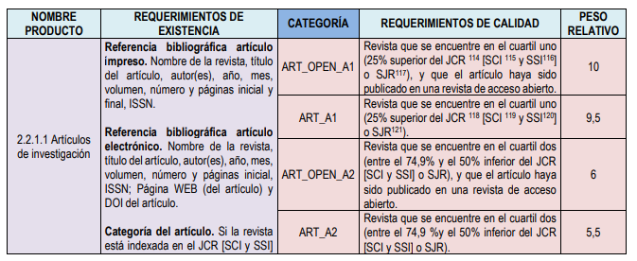
Productos resultados de actividades de Generación de Nuevo Conocimiento

